Slide 1


崔海涛
2023.07.10

Slide 2
提 纲
01
前期工作
02
研究方法
03
未来计划

Slide 3

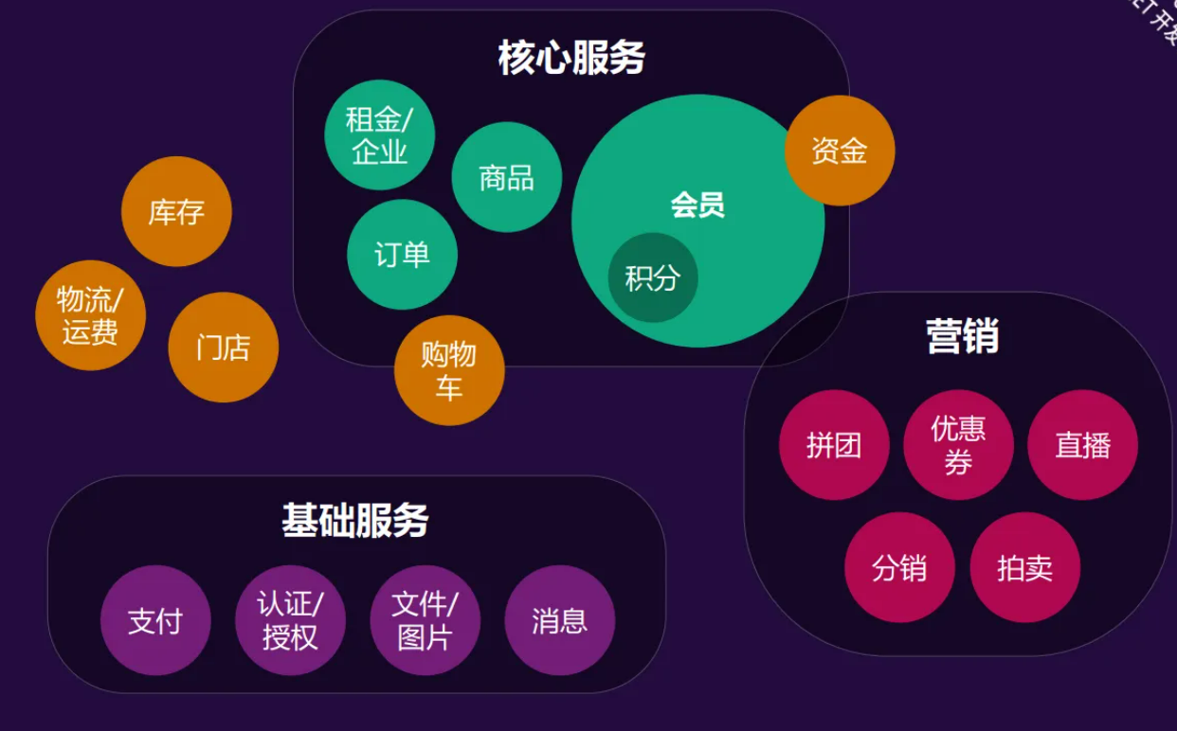
一 前期工作
微服务架构
微服务的主体思想是将单个应用程序围绕业务功能拆解为一组小型服务，这组小型服务可以进行独立的开发和部署，并且服务间通过轻量级的协议进行通信。一些大型 IT 企业如阿里、腾讯、Netflix 和 Amazon 已经成功地使用微服务进行开发并从中受益^{[1]}。
围绕业务功能
拆解
[1] Baškarada S, Nguyen V, Koronios A. Architecting microservices: Practical opportunities and challenges[J]. Journal of Computer Information Systems, 2018: 1-9.

Slide 4
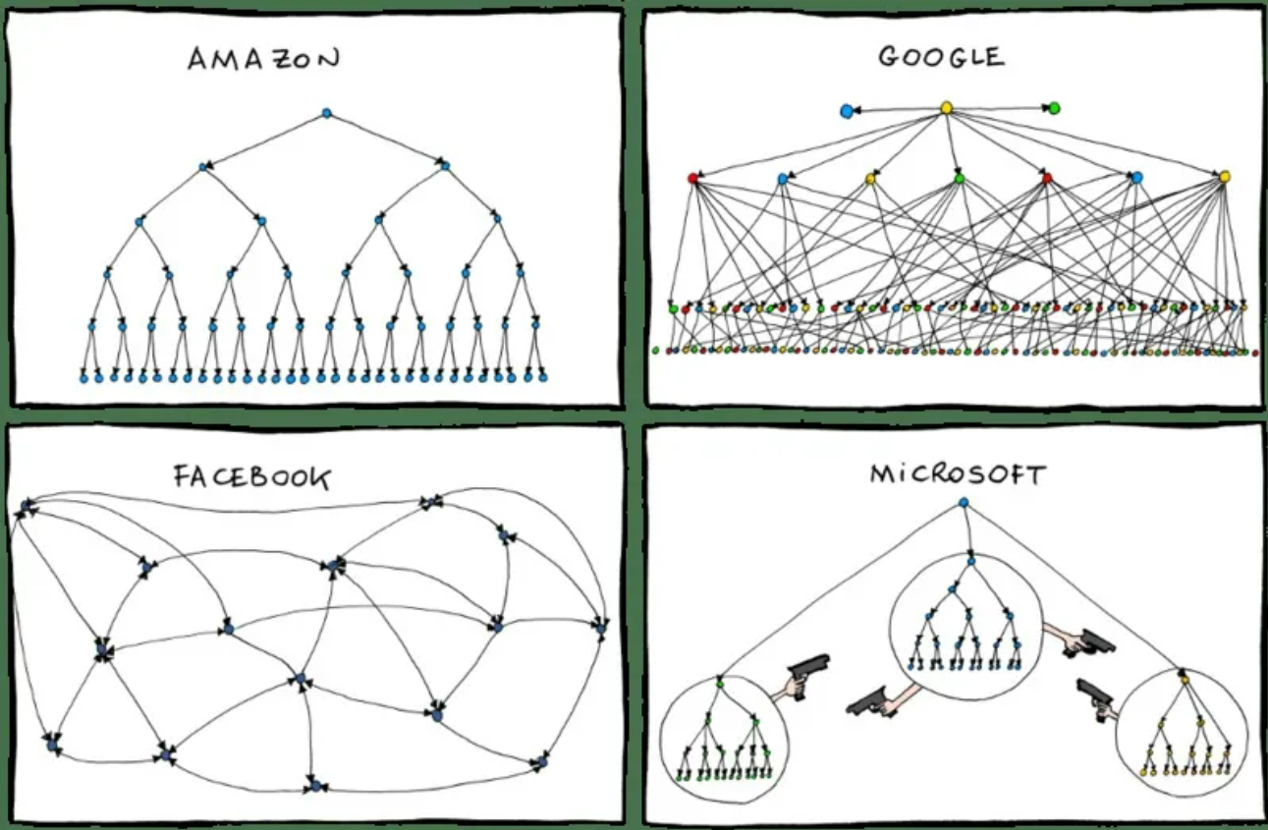
一 前期工作
康威定律
康威定律是指“设计系统的架构受制于产生这些设计的组织的沟通结构”。开发所使用的架构风格发生改变时，使用该架构的开发组织也需要进行适应性变化。该定律已经被多次证实，并且同样适用于微服务架构。
[1] Conway M E. How do committees invent[J]. Datamation Journal, 1968, 14 (4): 28-31.
[2] Haselböck S, Weinreich R, Buchgeher G. An expert interview study on areas of microservice design[C]. SOCA, 2018: 137-144.

Slide 5

二 研究方法
系统文献综述
系统文献综述（Systematic literature review）是通过搜索文献，从文献中析取数据并通过必要的分析，系统且客观地发现并综合一个与选定研究主题所有可用的经验数据，用于回答特定研究问题的研究范式^{[1]} 。软件工程领域的研究中，该方法的应用已取得了大量高水平高质量的研究成果^{[2,3]} 。
Phase 1 Plan Review
Phase 2 Conduct Review
Phase 3 Document Review
1. Specify RQ(s)
4. Identify Research
9. Document
2. Develop Protocol
5. Select Studies
3. Validate Protocol
6. Assess Quality
7. Extract Data
Systematic review protocol
8. Synthesize
Outcome
[1] Zhang C, Budgen D. What do we know about the effectiveness of software design patterns[J]. IEEE Transactions on Software Engineering, 2012, 38 (5): 1213-1231.
[2] Soldani J, Tamburri D, etc. The pains and gains of microservices : A systematic grey literature review[J]. Journal of Systems Software, 2018, 146: 215-232.
[3] Sievi-Korte O, etc. Challenges and recommended practices for software architecting in global software development[J]. Information and Software Technology, 2019, 106: 234-253.

Slide 6
二 研究方法
Meta-ethnography
元-民族志（meta-ethnography）是一种定性数据合成方法，其利用类比的形式将不同的研究中数据进行相互转化，以帮助研究者对数据进行合成，最终对定性数据给出更深层次的解释。执行元-民族志的最终目的是产出新的解释、模型、概念框架等^{[1]} 。
1. Getting started
2. Deciding what is relevant to the initial interest
3. Reading the studies
交互性综合：当研究中的隐喻和概念具有可比性时，且研究结果朝着统一方向发展
驳斥性综合：研究中的概念和隐喻相互矛盾，必须进一步探讨
论据线综合：基于研究中的相似性和差异性来对一个现象进行解释
4. Determining how the studies are related
5. Translating the studies into one another
6. Synthesising translations
7. Expressing the synthesis
[1] Noblit G W, Hare R D. Meta-ethnography: Synthesizing qualitative studies[M]. SAGE Publications,1988: 466-467.

Slide 7
Meta-ethnography
方法应用案例
概念(一阶解释) | 结论/重点(二阶解释) | 新的解释(三阶解释)
组织结构：组织结构需要改变;团队数量增加;架构与组织结构缺乏一致性 | (S1) “探讨有效的微服务文化中的关键因素，包括组织规模、动机、关系以及它们如何影响微服务的发展和目标” | 尽管每种开发范式都强调组织文化、通信和开发人员的技能和经验，但在微服务架构中，这些概念表现出新特点
自治团队：高度自主权;高度责任感;自治，松散耦合;增加团队看不到全局的风险 | (S2) 与单体系统相比，微服务开发需要较少的团队间通信
…… | …… | 每个概念并非都独立存在，公司需要对概念实现进行权衡或是制定标准
通信：团队内部和团队间的沟通;减少团队间的通信需求;通信开销被最小化 | (S31) 团队迁移到微服务的技巧：成功的团队文化，给每个团队成员一个成长的机会和合理的技术选择
技术/工具：异构技术堆栈;技术选择的激增可能很快变得难以控制;自主选择工具;重用和故障处理变得困难 | (S32) “组织需要走向去中心化、小团队化、全能化和DevOps化”

Slide 8
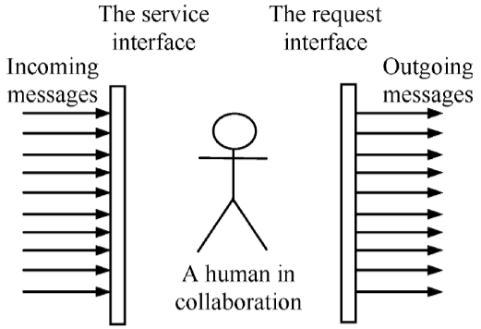
二 研究方法
E-CARGO模型及GRA算法
计算机支持的协作
计算机支持的协同工作（Computer-supported cooperative work, CSCW）系统是基于计算机的工具，支持用户的协作活动。协作活动包括虚拟面对面的协作和现实中的面对面协作。通信、合作、协调是CSCW的三要素。
协商角色
远程医疗
远程教育
CSCW
扮演角色
分配角色
电子业务
多媒体会议
CSCW系统
角色的定义
基于角色的协作流程
Zhu H, Zhou M C. Role-based collaboration and its kernel mechanisms[J]. IEEE Transactions on Systems, Man, and Cybernetics, 2006, 36(4): 578-589.

Slide 9

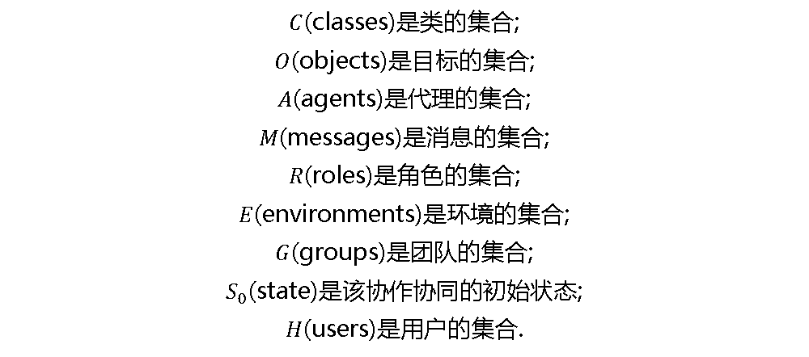
二 研究方法
E-CARGO模型及GRA算法
E-CARGO模型
E-CARGO模型核心思想是建立基于角色的协作，通过角色协作的概念、要求和原则，描述其协作的内核机制并且促进基于角色的协作系统的开发。该模型已经用于解决诸多分配问题，包括动态角色分配^{[1]} 、城市公共交通服务的优化^{[2]} 、具有合作和冲突因素的团队角色分配^{[3]}等。
$C$(classes)是类的集合;
$O$(objects)是目标的集合;
$A$(agents)是代理的集合;
$M$(messages)是消息的集合;
$R$(roles)是角色的集合;
$E$(environments)是环境的集合;
$G$(groups)是团队的集合;
$S_{0}$(state)是该协作协同的初始状态;
$H$(users)是用户的集合.
一个系统Σ被描述为9个元组
$$Σ ::=<C,O, A,M,R,E,G,S_{0},H>$$
[1] Sheng Y, Zhu H, et al. Effective approaches to adaptive collaboration via dynamic role assignment[J]. IEEE Transactions on Systems, Man, and Cybernetics: Systems, 2015, 46(1): 76-92.
[2] Zhu H, Kennedy T, Ma H, et al. A simulation system for flexible transit services based on E-CARGO[C]. ICNSC, 2018: 1-6.
[3] Zhu H, Sheng Y, Zhou X, et al. Group role assignment with cooperation and conflict factors[J]. IEEE Transactions on Systems, Man, and Cybernetics: Systems, 2016, 48 (6): 851-863.

Slide 10
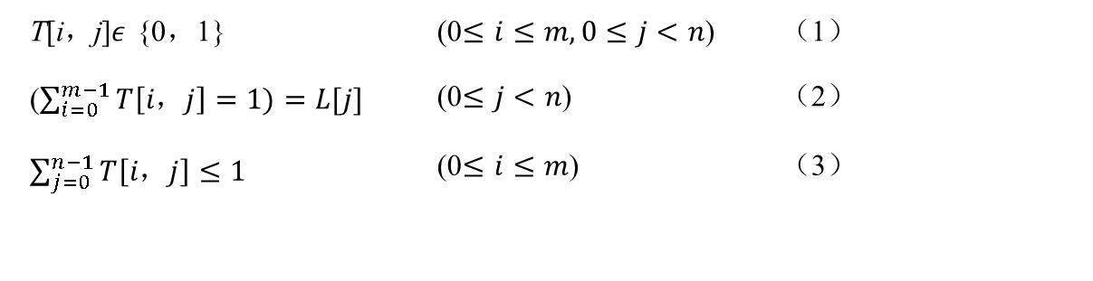
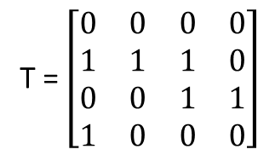
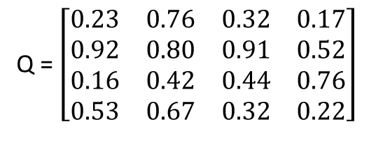

二 研究方法
E-CARGO模型及GRA算法
GRA算法
团队角色分配算法（Group role assignment algorithm, GRA）是一种基于代理评估结果，从预测团队整体绩效的角度，实现最优分配的算法^{[1]} 。
Q = $\left[\begin{matrix}0.23 & 0.76 & 0.32 & 0.17 \\ 0.92 & 0.80 & 0.91 & 0.52 \\ 0.16 & 0.42 & 0.44 & 0.76 \\ 0.53 & 0.67 & 0.32 & 0.22\end{matrix}\right]$
给定资格矩阵Q和角色需求向量L，GRA算法可以被定义为在满足下列条件的前提下
T[i，j]$ε$ {0，1} | (0$≤i≤m, 0≤j<n$) | （1）
($\sum_{i=0}^{m−1}{T\left[i，j\right]=1)=L[j]}$ | (0$≤j<n$) | （2）
$\sum_{j=0}^{n−1}{T\left[i，j\right]≤1}$ | (0$≤i≤m$) | （3）
资格值矩阵
T = $\left[\begin{matrix}0 & 0 & 0 & 0 \\ 1 & 1 & 1 & 0 \\ 0 & 0 & 1 & 1 \\ 1 & 0 & 0 & 0\end{matrix}\right]$
最大化绩效值$σ，$ $σ$ = $\sum_{i=0}^{m−1}{\sum_{i=0}^{n−1}{Q\left[i，j\right]∗T[i，j]}}$
分配矩阵
[1] Zhu H, Zhou M C. Role-based collaboration and its kernel mechanisms[J]. IEEE Transactions on Systems, Man, and Cybernetics, 2006, 36(4): 578-589.

Slide 11
二 研究方法
团队构建
题目 | 主要内容 | 期刊名
Group Role Assignment With Constraints (GRA+): A New Category of Assignment Problems | 回顾了七个相关的带约束的GRA问题（GRA+）问题之后，本文指定了三个新的主要分配问题，以使GRA+问题完整且连贯 | IEEE Transactions on Systems, Man, and Cybernetics: Systems
Criteria Making in Role Negotiation | 研究了三种传统的多准则决策方法在RBC角色协商中的应用，即简单加法加权、乘法指数加权和加权距离 | IEEE Transactions on Systems, Man, and Cybernetics: Systems
An Efficient Outpatient Scheduling Approach | 通过对随机生成的患者可用时间段请求进行模拟和实验，验证了所提出的门诊调度方法 | IEEE Transactions on Automation Science and Engineering
社会模拟
题目 | 主要内容 | 期刊名
Computational Social Simulation With E-CARGO: Comparison Between Collectivism and Individualism | 集体主义和个人主义之间的比较 | IEEE Transactions on computational social systems
Why Did Mr. Trump Oppose Globalization? An E-CARGO Approach | 从资本投资的角度来看全球化对美国不利的结论 | IEEE Transactions on computational social systems
Social Development Paradox: An E-CARGO Perspective on the Formation of the Pareto 80/20 Distribution | 基于帕累托80/20原则揭示了一个社会悖论：强调个体差异必然导致社会财富的快速积累和两极分化，忽视这种差异必然导致社会财富积累缓慢。 | IEEE Transactions on computational social systems

Slide 12
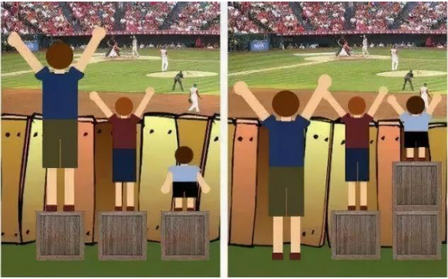
二 研究方法
E-CARGO模型及GRA算法
方法应用案例
平等是指合理地处理事务，而不是偏袒某一方或某个人，即每个参与社会合作的人都承担所需的责任，得到应得的利益。公平是指在处理利益分配时为弱势方提供更多帮助，是指对参与社会合作的弱势方给予更多帮助，使其有接近社会平均水平甚至处于社会顶端的表现，以促进社会阶层流动，增强社会活力^{[1]} 。
平等
公平
H. J. Paul, Equity Vs Equality: Facilitating Equity in the Classroom, International Journal of Research and Scientific Innovation, vol. 6, no. 11, pp. 216-219, 2019.

Slide 13
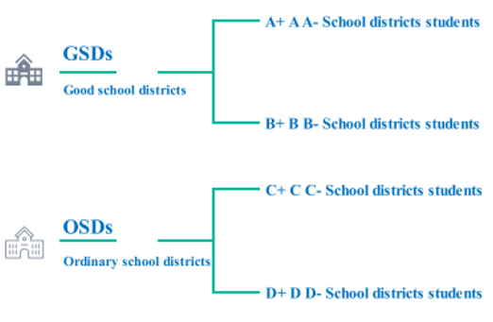



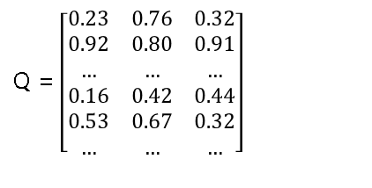
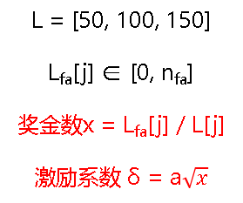

二 研究方法
E-CARGO模型及GRA算法
场景描述
奖学金分配计划
分配
形式化建模
agent
role
资格矩阵Q
角色范围向量L
分配矩阵T
代理集m = [m_{gsd,} m_{osd}]
m = [i₀, i₁, i_{2, …,} i]=300
角色集n = [1, 2, 3]
n= [j₀, j₁, j₂]=3
m*n的二维矩阵
L = [50, 100, 150]
L_{fa}[j] ∈ [0, n_{fa}]
奖金数x = L_{fa}[j] / L[j]
激励系数 δ = a$\sqrt{x}$
m*n的二维矩阵
j₀
j₁
j₃
j₀
j₁
j₃
Q = $\left[\begin{matrix}0.23 & 0.76 & 0.32 \\ 0.92 & 0.80 & 0.91 \\ … & … & … \\ 0.16 & 0.42 & 0.44 \\ 0.53 & 0.67 & 0.32 \\ … & … & …\end{matrix}\right]$
T = $\left[\begin{matrix}0 & 1 & 0 \\ 1 & 0 & 0 \\ … & … & … \\ 1 & 0 & 0 \\ 0 & 0 & 1 \\ … & … & …\end{matrix}\right]$
m_{gsd}
m_{gsd}
m_{osd}
m_{osd}

Slide 14
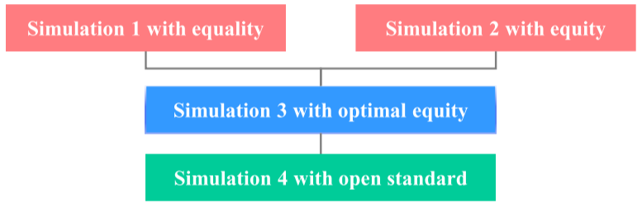
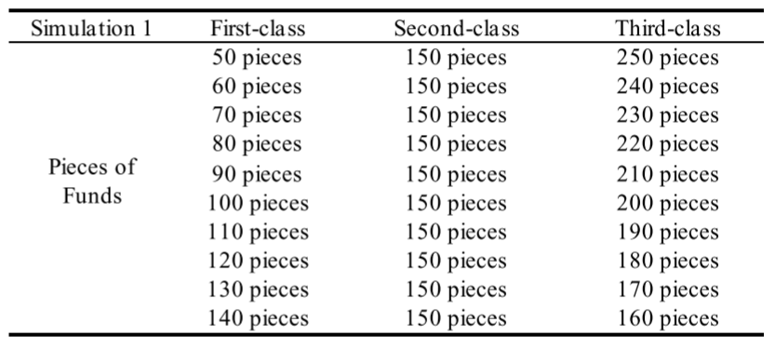
二 研究方法
E-CARGO模型及GRA算法
评估指标与案例研究
绩效值σ：奖项分配后不同学生群体的总表现；
方差：数据和平均值之间的离散度程度；
公平性：GSDs和OSDs之间的拨款差距，即OSDs越多，公平性越高；
前20%的总拨款：前20%的总拨款数量较低，我们可以说相应的分配方案是失败的；
评估策略
奖金数值设置

Slide 15
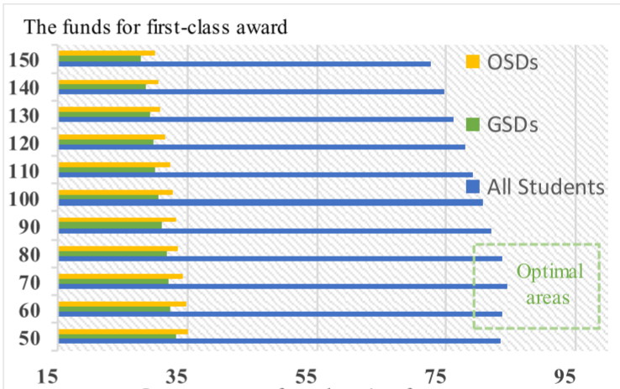
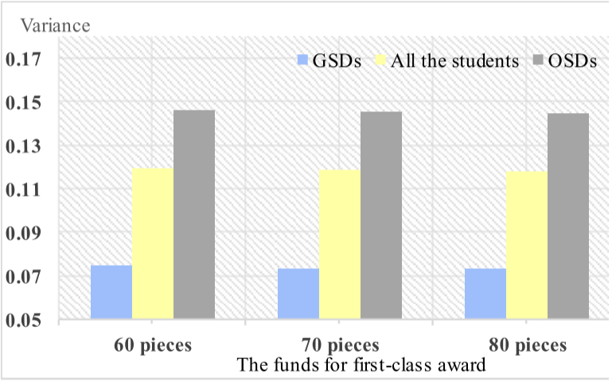
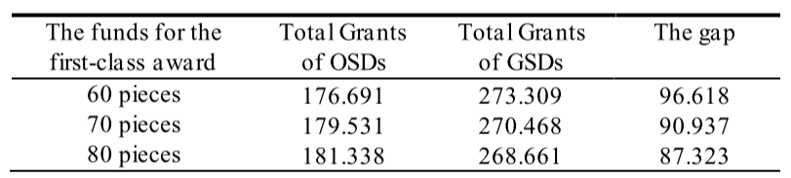
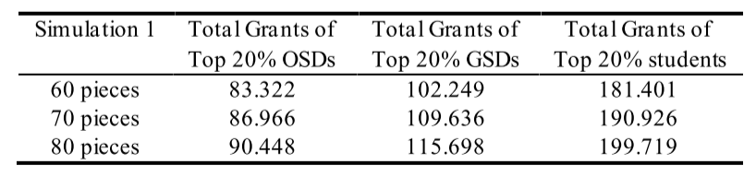
二 研究方法
E-CARGO模型及GRA算法
Simulation 1: Equality
为了满足平等的要求，需要学生总体表现最好的分配方案。
不同分配方案下学生表现
不同分配方案下GRA学生的方差。
学生奖学金
前20%的学生奖学金

Slide 16
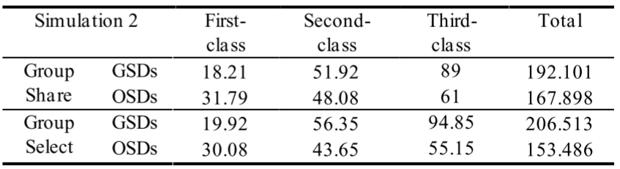
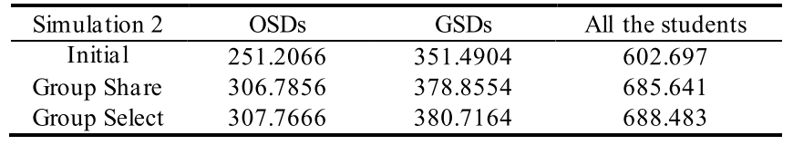
二 研究方法
E-CARGO模型及GRA算法
Simulation 2: Equity
仿真1的结果满足了平等的要求，但它远非公平。因为OSDs的总拨款远远落后于GSDs。模拟2中为OSDs提供一个特别奖。
学生奖学金总额
学生总体表现

Slide 17
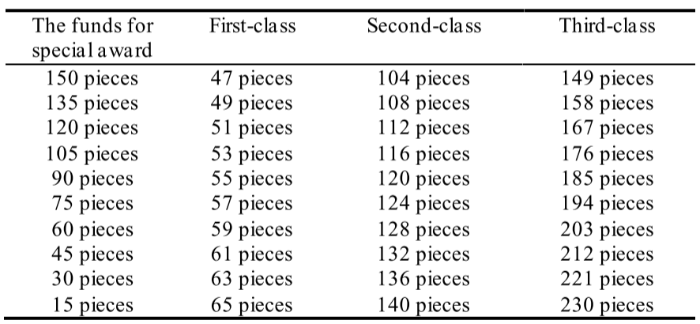
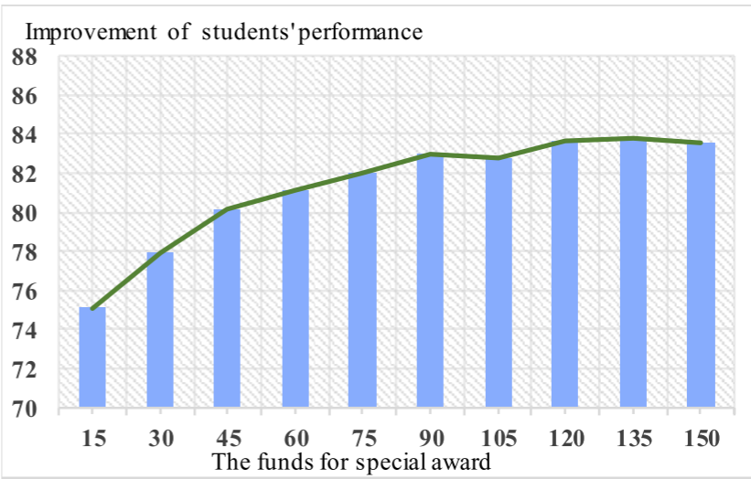
二 研究方法
E-CARGO模型及GRA算法
Simulation 3: Optimal equity
在仿真2的基础之上，通过大规模模拟，寻找可能的更优分配。
模拟参数设置
不同奖励计划下全体学生表现值

Slide 18
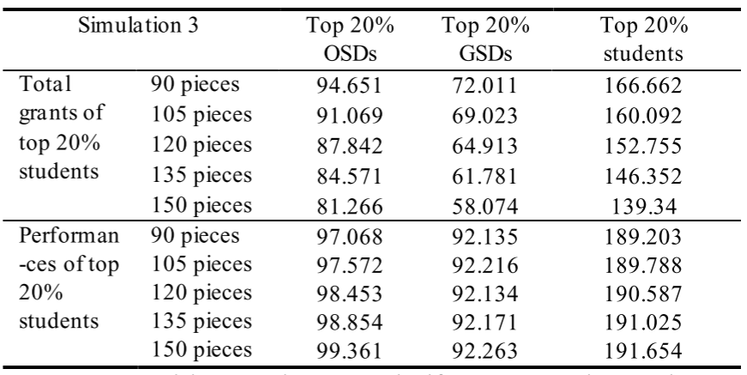
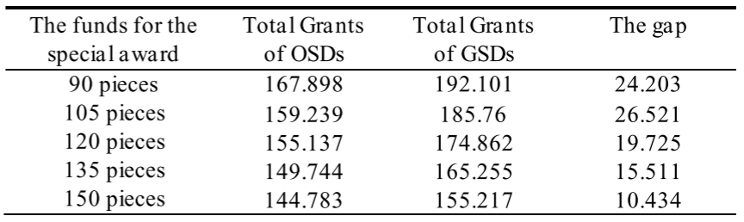
二 研究方法
E-CARGO模型及GRA算法
Simulation 3: Optimal equity
在仿真2的基础之上，通过大规模模拟，寻找可能的更优分配。
学生奖学金分配
前20%学生的情况

Slide 19
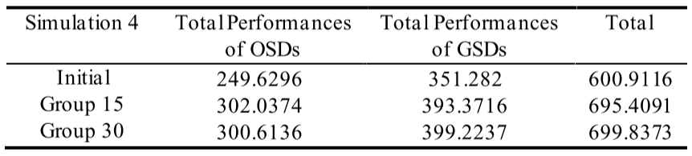
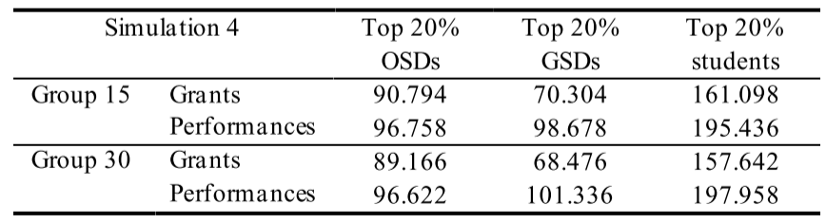
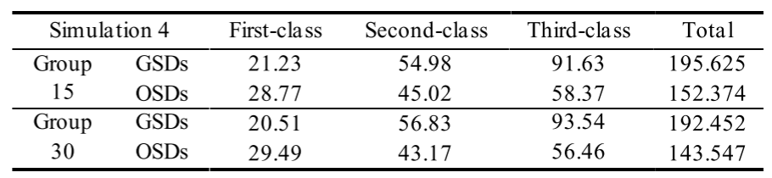
二 研究方法
E-CARGO模型及GRA算法
Simulation 4: Open standards
向所有GSD开放其评选标准，以对前20%的学生进行激励。
前20%学生的情况
前20%学生的助学金总额
学生助学金总额

Slide 20
二 研究方法
E-CARGO模型及GRA算法
向GSDs提供少量赠款将会有很大的促进作用。似乎对好学生的一个小小的奖励就能引发巨大的努力；
对于特殊奖励，最好是向所有有需要的学生提供，而不是只向提供给优等生；
如果我们提供更多的助学金，剩下的学生可能会比前20%的学生带来更大的变化。也就是说，通过激励大部分学生而不是前20%的学生，学生的总表现会更好。

Slide 21
三 未来计划
诊疗流程
涉及小型手术团队的诊疗流程优化
门诊诊断->手术治疗 ->康复。需要1-3人即可完成的小型手术，如小型切割手术、激光矫正手术
考虑的团队特性：
医生间推荐关系
医患匹配度
手术团队成员熟悉程度
繁忙度
培养机制
团队特性支撑文献：
医生间推荐关系：
①Patients with colorectal cancer A qualitative study of referral pathways and continuing care
医患匹配度：
①Doctor-Patient Combined Matching Problem and Its Solving Algorithms
②Doctor-patient bilateral matching considering diagnosis and treatment perception in the absence of public health resources
手术团队成员熟悉程度：
①Surgical Team Familiarity: An Integrative Review
②Military Surgical Team Performance: The Impact of Familiarity, Team Size, and Nurse Anesthesia

Slide 22
三 未来计划
诊疗流程
MTD团队/大型手术团队的构建
多学科会诊(Multi-Disciplinary Treatment)是由多学科资深专家以共同讨论的方式，为患者制定个性化诊疗方案的过程，尤其适用于肿瘤、肾衰、心衰等复杂疾病的诊疗。
考虑的团队特性：
医患匹配度
医生间合作和矛盾关系
繁忙度
团队特性支撑文献：
医患匹配度：
①Doctor-Patient Combined Matching Problem and Its Solving Algorithms
②Doctor-patient bilateral matching considering diagnosis and treatment perception in the absence of public health resources
医生间合作和矛盾关系：
①Avoiding Conflicts by Group Role Assignment

Slide 23
三 未来计划
医疗网形态下面临的挑战
医联网是理想状态，以实现泛连接性、超时空性、强连续性、高安全性和高可及性等特征，现实是医疗网包含着远程医疗、互联网医疗、医疗物联网等医疗形态，且多种形态并存，明确并解决这些医疗形态所面临的挑战，实现医疗资源高可及性、高安全性、平等等理想状态，则称之为医联网。
Telemedicine
Internet of medical things, IoMT
Internet medicine
……
HIS (Internet of Healthcare Systems)
研究目标
①将挑战划分类别： 技术？ 标准？组织？等
②分析不同医疗形态共有的挑战，不同的挑战。

Slide 24
三 未来计划
医联网形态下的优势和挑战：系统文献综述
系统回顾医联网形态下的优势和挑战
多主体优化匹配
涉及小型手术团队的诊疗流程优化
构建包含小型手术团队的诊疗团队
MDT手术团队的构建
基于多限制条件下的多科会诊手术团队构建
院内
院间
……
资源配置
社会仿真：医疗资源下沉
解释产生当前医疗现状的原因以及研究如何实现医疗资源逐步下沉

Slide 25
Q&A

